Slide 1
Разработчик практики:
МКОУ Орьёвская СОШ
Свириденко Любовь Васильевна
89131938984, svirid.64@mail.ru
Настольные игры
Личные финансы
Шаги к успеху
Покупки Волчонка
Приключение в Страхополисе

Slide 2
Целевая аудитория
Обучающиеся 5-11 классов
Охват аудитории
Пользователи контента в сети Интернет

Slide 3
Краткое описание практики
Настольные игры, являясь универсальным инструментом обучения, играют важную роль в формировании у участников навыков управления финансами. Они предоставляют уникальную возможность в игровой форме освоить основные принципы страхования, планирования бюджета.
Использование настольных игр как метода обучения не только побуждает к активному участию, но и способствует развитию критического мышления и способности к стратегическому планированию. Игроки сталкиваются с реальными финансовыми ситуациями, что позволяет им экспериментировать с разными подходами и делать выводы на основе полученного опыта.
Кроме того, настольные игры создают благоприятную атмосферу для общения и обмена мнениями, что в значительной степени повышает уровень усвоения материала.
Так, приобретая финансовую грамотность в такой увлекательной и доступной форме, участники становятся более уверенными в своих финансовых решениях, что в конечном итоге ведет к более стабильному и ответственному управлению личными финансами.

Slide 4
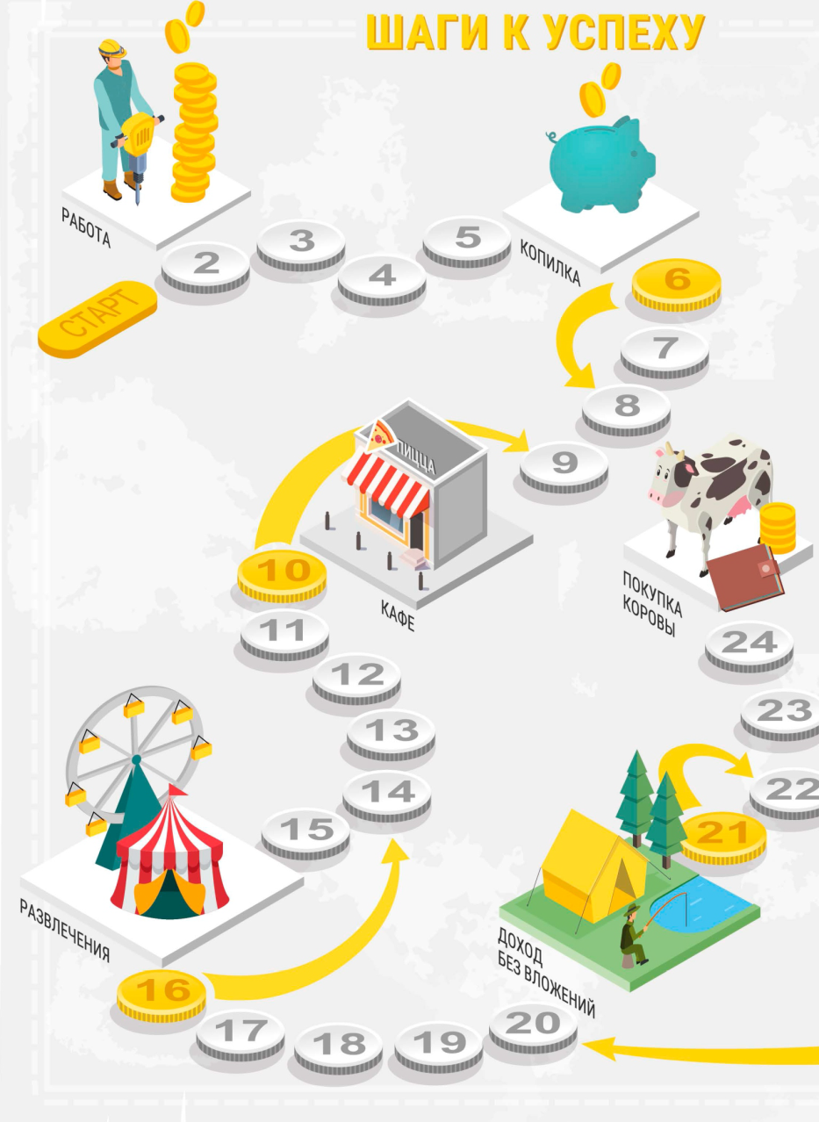
Фотографии
Игра «Шаги к успеху»

Slide 5
Достигнутые результаты
Вставьте ваш текст
Вставьте ваш текст
Вставьте ваш текст

Slide 6
Возможности и инструменты для тиражирования
01
https://dni-fg.ru
В расписании 28 уроков по финансовой грамотности и профориентации. Ребята узнают, как правильно распоряжаться личными финансами, выбирать финансовые продукты, от чего зависят налоги и будущая пенсия. Кроме того, участники смогут примерить на себя профессии финансиста, бизнес-аналитика и педагога
02
https://doligra.ru
Закрепить знания, полученные на онлайн-уроках, поможет проект Банка России «Игры по финансовой грамотности».
На сайте педагоги могут скачать готовые комплекты игр, которые остается только распечатать и начать играть. Игры помогут разнообразить учебный процесс или организовать досуг детей в увлекательной и полезной форме.

Slide 7
Ф
Спасибо!

